Slide 1

Hotel
Management System
1
一个轻量级的…
酒店房间…
管理系统
这是我们共同努力的结果…
历时三周开发…
精心锻造…
宁缺勿滥

Slide 2
Hotel Management System
人员介绍
2
小组成员
邝林飞、李秋燃、张鸿、彭凌岚、黄健俊
S2N100
专业导师
陈永光
班主任
张怀晋

Slide 3
Hotel Management System
语言、工具
3
主程序
Visual Studio 2013
C#5.0：数据存取、数据转换、权限分配等
XAML：应用界面设计
数据库
SQL Server Management Studio 2012
T-SQL： 创建数据表、触发器、存储过程等

Slide 4
Hotel Management System
功能介绍
4
基础数据管理
门面管理
酒店资源
员工信息
客户管理
客户档案
基础类型数据操作
房间分类、权限分级等

Slide 5
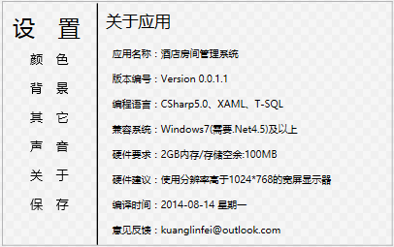

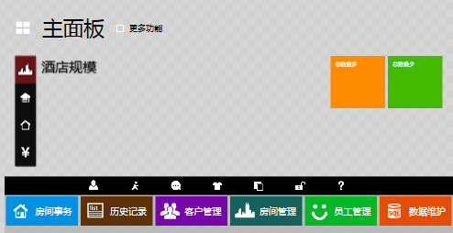
Hotel Management System
界面预览
5
以Win8系统Modern界面为蓝本
参考网络界面设计案例
根据实际需求调整而成

Slide 6
Hotel Management System
项目总结
6
优点
性能：数据操作使用Task，提升流畅度
简化：独立消息系统替代默认弹框提示
便捷：实时房态显示在主界面
智能：系统定时结算(自动分析VIP折扣)
不足
功能较单一，部分功能仍未完善
快捷操作键未完善，存在一定操作难度

Slide 7
Hotel Management System
项目心得
7
李：重视团队的力量
张：不抛弃,不放弃,坚持就是胜利
邝：构思比写代码更重要
黄：每一次失败都是一次经验的积累
彭：即便我已不在，但团队信念依在

Slide 8
Hotel Management System
完毕
8
感谢倾听
下面请看项目展示

